Slide 1
Algoritmo Genetico no Diagnostico de Cancer de Mama em Mulheres
Estudo com 4 modelos baseline e 12 execucoes de otimizacao genetica

Slide 2
Objetivo do Estudo
Comparar modelos baseline e modelos otimizados por Algoritmo Genetico.
Priorizar recall para reduzir falsos negativos em contexto clinico.
Analisar trade-offs entre recall, especificidade e F1-score.

Slide 3
Dataset e Preparacao
Breast Cancer Wisconsin Diagnostic, com 569 amostras.
Split estratificado: 455 em treino e 114 em teste.
Normalizacao com StandardScaler e classe positiva igual a malignidade.

Slide 4
Modelos Avaliados
KNeighborsClassifier
DecisionTreeClassifier
LogisticRegression
RandomForestClassifier

Slide 5
Configuracao do AG
Fitness = 0,6 x recall + 0,3 x F1-score + 0,1 x especificidade.
Selecao por torneio, crossover, mutacao e elitismo.
3 experimentos por modelo: exploracao, equilibrio e refinamento.

Slide 6
Baselines no Teste
Melhores sinais
LogisticRegression: recall 95,24%
RandomForest: especificidade 100,00%
KNN: F1 93,83%
Leitura inicial
LogisticRegression foi o baseline mais forte no conjunto de teste.
RandomForest teve baseline robusto, mas nao foi o melhor em recall.
DecisionTree foi a familia menos equilibrada na partida.

Slide 7
Resultado Final por Modelo
Maior ganho de recall
Modelo: KNeighborsClassifier
Recall baseline: 90,48%
Recall otimizado: 92,86%
Delta: 2,38 p.p.
Melhor equilibrio geral
Modelo: LogisticRegression
Recall: 95,24%
Especificidade: 98,61%
F1-score: 96,39%

Slide 8
Melhores Experimentos
KNN e Decision Tree
KNN: experimento_1_exploracao
n_neighbors = 2
weights = distance
p = 1
Recall final = 92,86%
LogReg e Random Forest
LogReg: experimento_1_exploracao
C = 7.5 | max_iter = 600 | solver = liblinear
RF: experimento_1_exploracao
n_estimators = 400 | max_depth = 30
min_samples_split = 42 | min_samples_leaf = 3

Slide 9
Trade-offs Observados
Ganhos
KNN aumentou o recall em 2,38 p.p.
DecisionTree aumentou a especificidade.
LogisticRegression manteve o melhor equilibrio geral.
Perdas
KNN perdeu especificidade e F1.
DecisionTree perdeu recall.
RandomForest perdeu recall e F1 no teste.

Slide 10
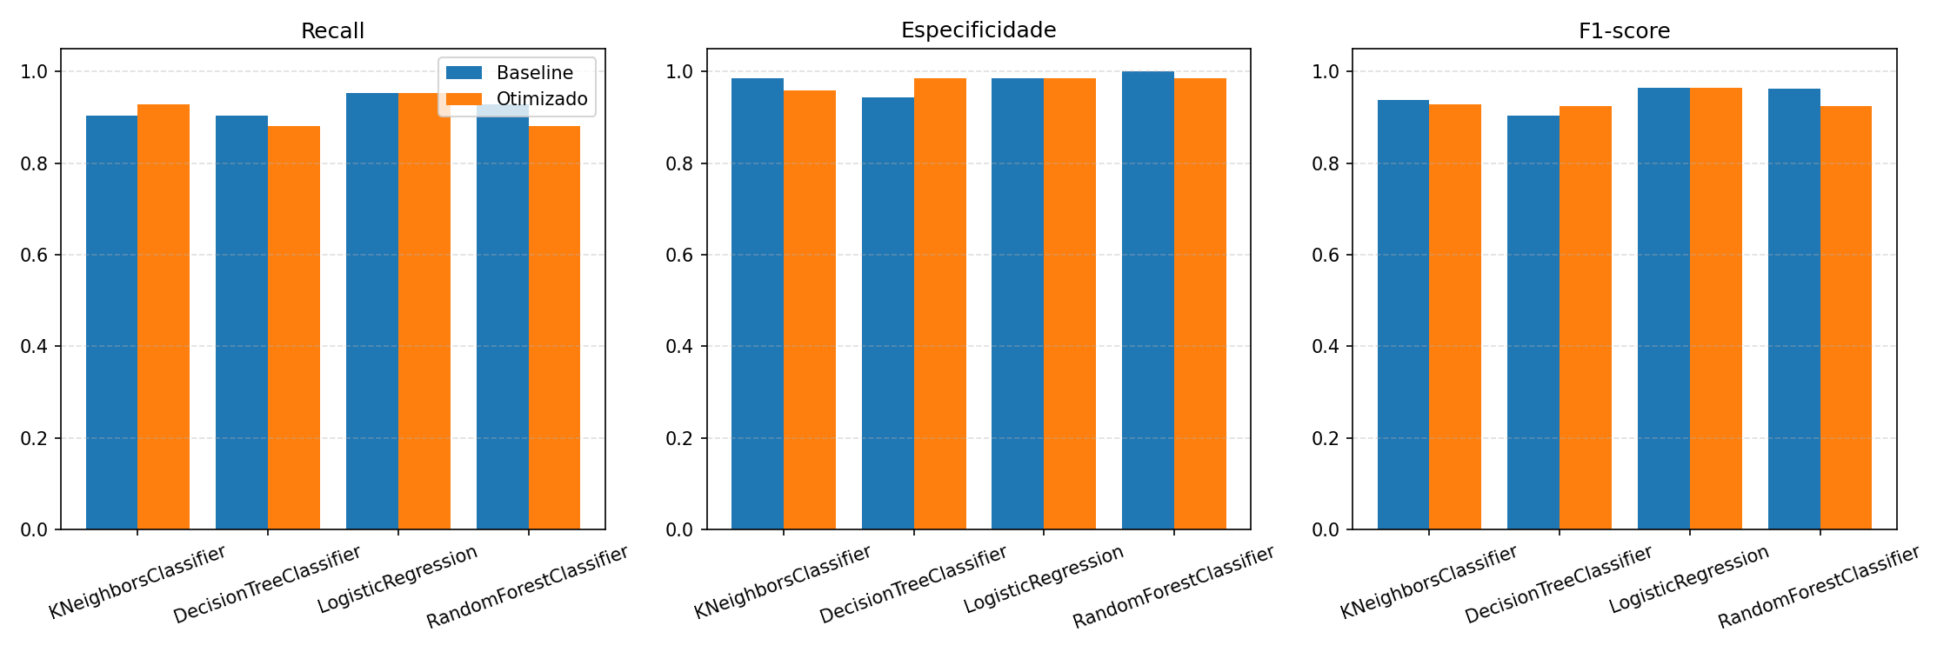
Comparacao Baseline x Otimizado
Comparacao de recall, especificidade e F1-score para os quatro modelos.

Slide 11
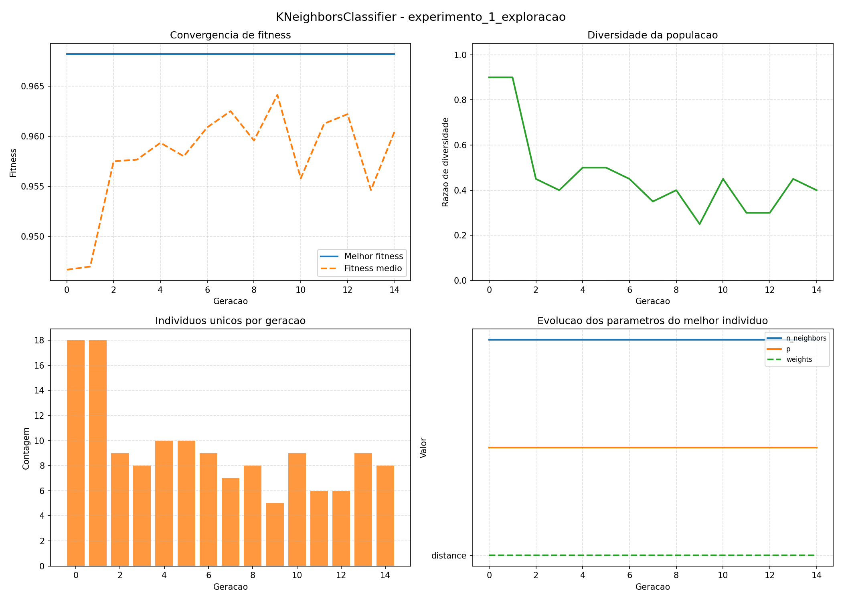
Convergencia do KNN
O KNN foi a familia com ganho real de recall no conjunto de teste.

Slide 12
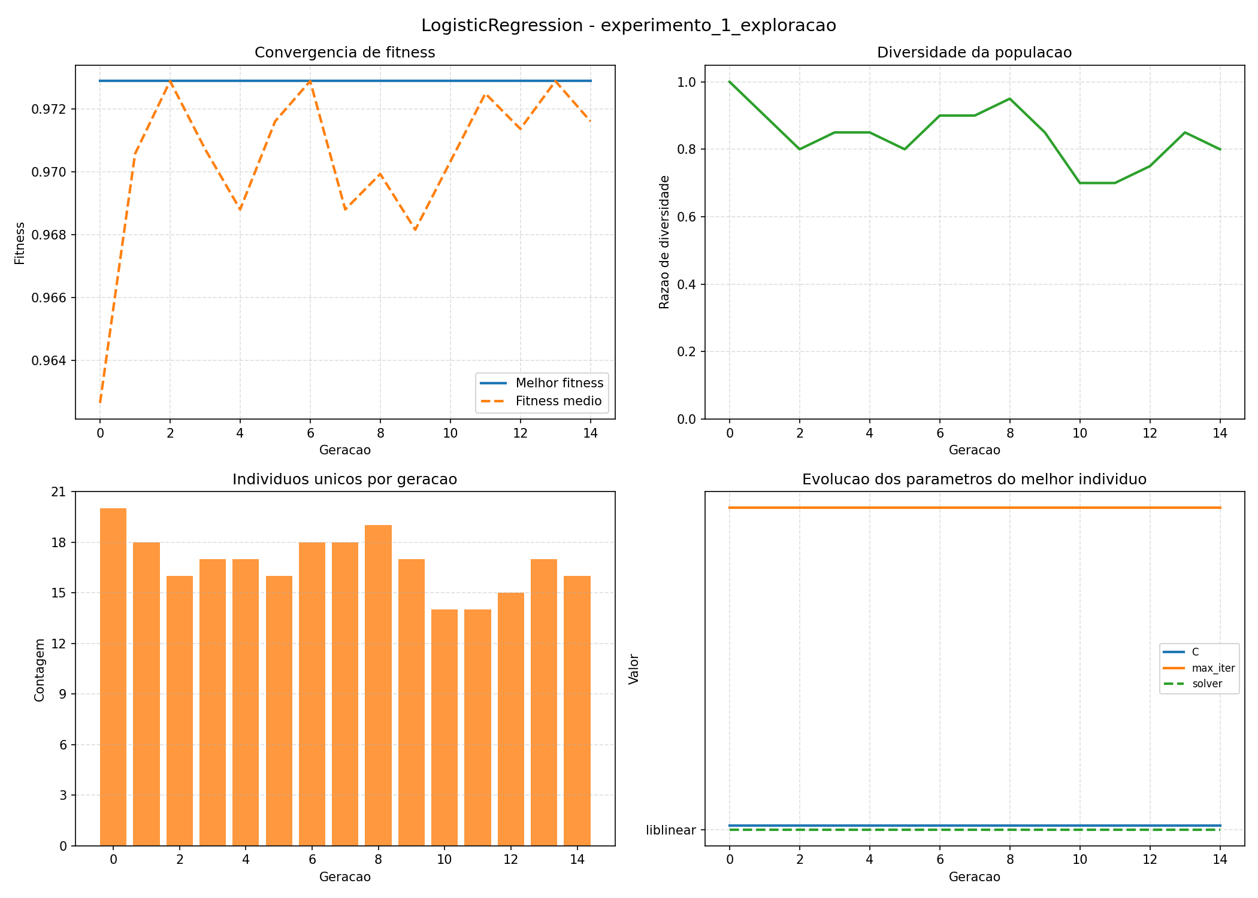
Convergencia da Logistic Regression
A regressao logistica mostrou estabilidade e confirmou uma regiao otima forte.

Slide 13
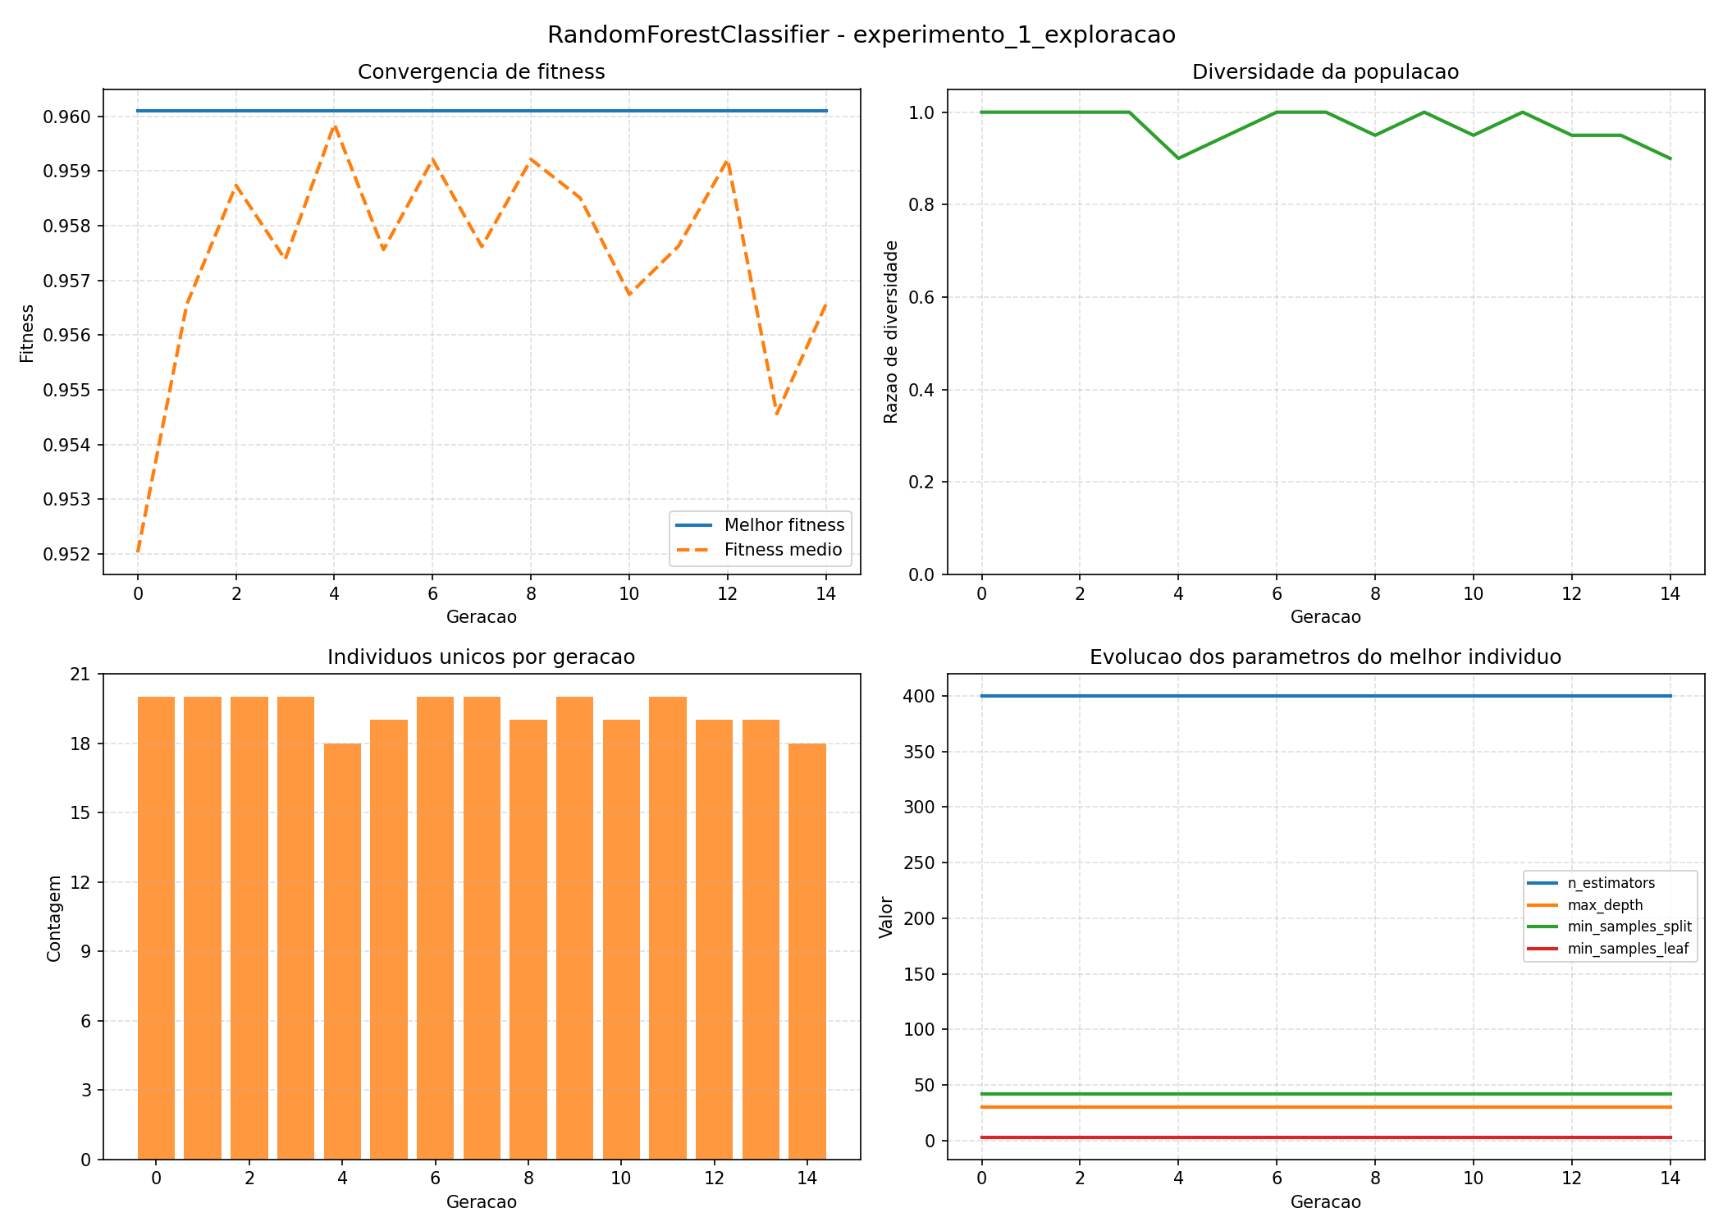
Convergencia do Random Forest
O ganho em validacao nao se traduziu em melhoria de recall no teste.

Slide 14
Analise Tecnica
Nem toda melhora de fitness em validacao gera ganho de recall no teste.
KNN foi o unico modelo com ganho real de sensibilidade.
LogisticRegression permaneceu como melhor recomendacao clinica geral.

Slide 15
Infraestrutura e Operacao
Interface em Streamlit, API em FastAPI e logging em arquivo.
Persistencia de artefatos em JSON, JSONL e imagens.
Docker, docker-compose e estrutura inicial em Terraform.

Slide 16
Conclusao
O estudo comparou 4 modelos baseline e 12 execucoes de AG.
O maior ganho de recall foi do KNN, com 2,38 p.p.
A melhor recomendacao final permaneceu em LogisticRegression.
O projeto ficou coerente com os resultados reais gerados pelo estudo.

